Slide 1

eEDB-011 Atividade 1
Rodrigo Lamoglia Vitorino Digão
Thais Nabe
Vitor Marques
Wellington Cassio Faria
Wesley Lourenço Barbosa

Slide 2
Instruções do trabalho
Construção de um pipeline de dados com ETL tradicional
Requisitos mínimos de entrega
Junção de duas fontes de dados
CSV
API
ETL com ferramenta clássica de programação visual
Open Source
Serviço AWS
Entrega de um Dashboard 3 gráficos descrevendo as informações ingeridas
Arquitetura mínima para entrega
Ferramenta de ETL Padrão
Base de dados intermediária (Stage) em uma base de dados relacional
Data Warehouse final
Banco de dados relacional ou banco de dados específico para DW
Postgre, MySQL, Pinot, Druid
Modelagem Star Schema
Dashboard

Slide 3

Linha do tempo
1
2
3
4
5
6
7
8
Instituições
Ferramenta
Configuração
Tarifas
Pipeline
Ferramenta
Data Warehouse
Dashboard
Download dos dados de Ranking de Instituições por Índice de Reclamações através de csv
Definição da utilização do programa Automation Edge
Criação do Data Warehouse na AWS
Acesso aos dados de tarifas através de API Rest
Construção do pipeline de dados com ETL
Geração das tabelas utilizando SQL no intuito de montar uma tabela fato
(DBeaver)
Inserção dos dados gerados nas tabelas no DW
Geração dos gráficos através de dados inseridos no Database.
3

Slide 4

PERSPECTIVA DOS DADOS
800 | ± 400 | 24
Linhas de informações | CNPJ’s completos | Meses de dados
Tarifas
Instituições por Índice de Reclamações

Slide 5
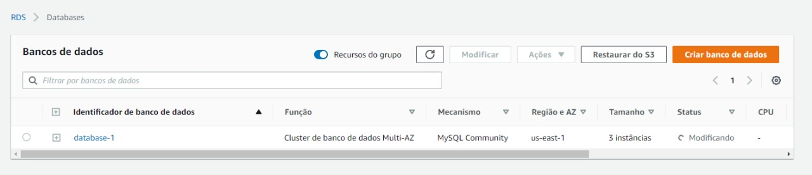

Database AWS

Slide 6
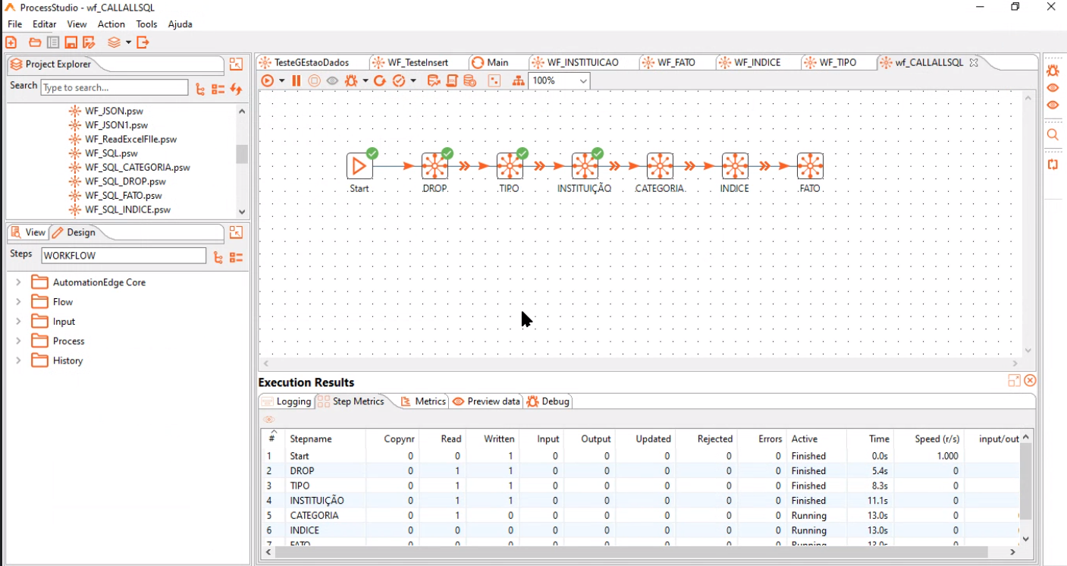
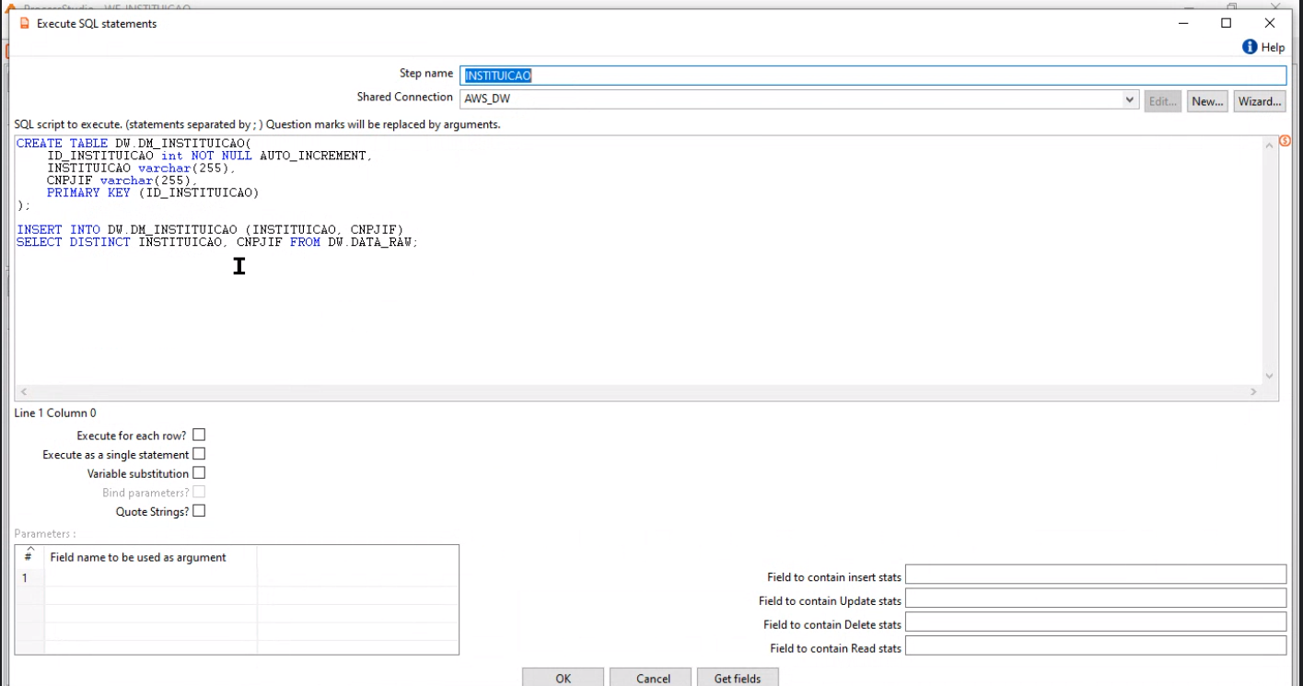
Automation Edge

Slide 7



TABELAS GERADAS
t
DM_CATEGORIA
CREATE TABLE DW.DM_CATEGORIA( ID_CATEGORIA int NOT NULL AUTO_INCREMENT, CATEGORIA varchar(255), PRIMARY KEY (ID_CATEGORIA) ); INSERT INTO DW.DM_CATEGORIA (CATEGORIA) SELECT DISTINCT CATEGORIA FROM DW.DATA_RAW;
DM_INDICE
CREATE TABLE DW.DM_INDICE( ID_INDICE int NOT NULL AUTO_INCREMENT, INDICE varchar(255), PRIMARY KEY (ID_INDICE) ); INSERT INTO DW.DM_INDICE (INDICE) SELECT DISTINCT INDICE FROM DW.DATA_RAW;
TABELA FATO
CREATE TABLE DW.FT_INDICE_RECLAMACAO( ANO varchar(255), TRIMESTRE varchar(255), ID_CATEGORIA int, ID_TIPO int, ID_INSTITUICAO int, ID_INDICE int, QUANTIDADE_DE_RECLAMACOES_REGULADAS_PROCEDENTES int, QUANTIDADE_DE_RECLAMACAOES_REGULADAS_OUTRAS int, QUANTIDADE_DE_RECLAMACOES_NAO_REGULADAS int, QUANTIDADE_TOTAL_DE_RECLAMACOES int, QUANTIDADE_TOTAL_DE_CLIENTES_CCS_E_SCR int, QUANTIDADE_DE_CLIENTES_CCS int, QUANTIDADE_DE_CLIENTES_SCR int, VALORMAXIMOTOTAL decimal(15,2), FOREIGN KEY (ID_CATEGORIA) REFERENCES DM_CATEGORIA(ID_CATEGORIA), FOREIGN KEY (ID_TIPO) REFERENCES DM_TIPO(ID_TIPO), FOREIGN KEY (ID_INSTITUICAO) REFERENCES DM_INSTITUICAO(ID_INSTITUICAO), FOREIGN KEY (ID_INDICE) REFERENCES DM_INDICE(ID_INDICE) )
DM_TIPO
CREATE TABLE DW.DM_TIPO( ID_TIPO int NOT NULL AUTO_INCREMENT, TIPO varchar(255), PRIMARY KEY (ID_TIPO) ); INSERT INTO DW.DM_TIPO (TIPO) SELECT DISTINCT TIPO FROM DW.DATA_RAW;
DM_INSTITUIÇÃO
CREATE TABLE DW.DM_INSTITUICAO( ID_INSTITUICAO int NOT NULL AUTO_INCREMENT, INSTITUICAO varchar(255), CNPJIF varchar(255), PRIMARY KEY (ID_INSTITUICAO) ); INSERT INTO DW.DM_INSTITUICAO (INSTITUICAO, CNPJIF) SELECT DISTINCT INSTITUICAO, CNPJIF FROM DW.DATA_RAW;

Slide 8
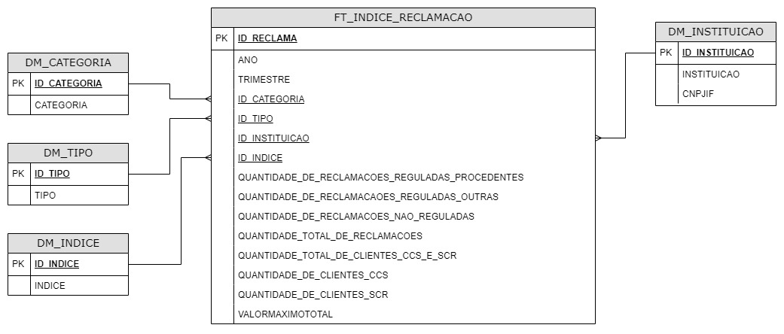
Star Schema

Slide 9
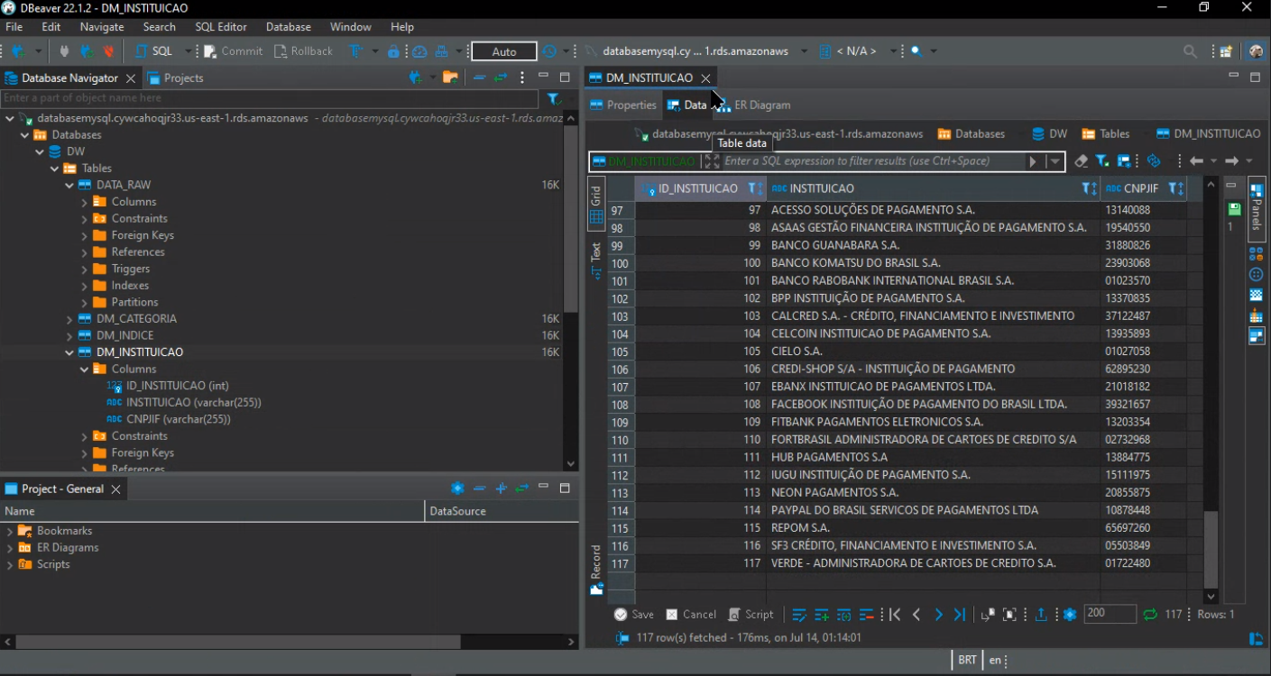
SQL

Slide 10
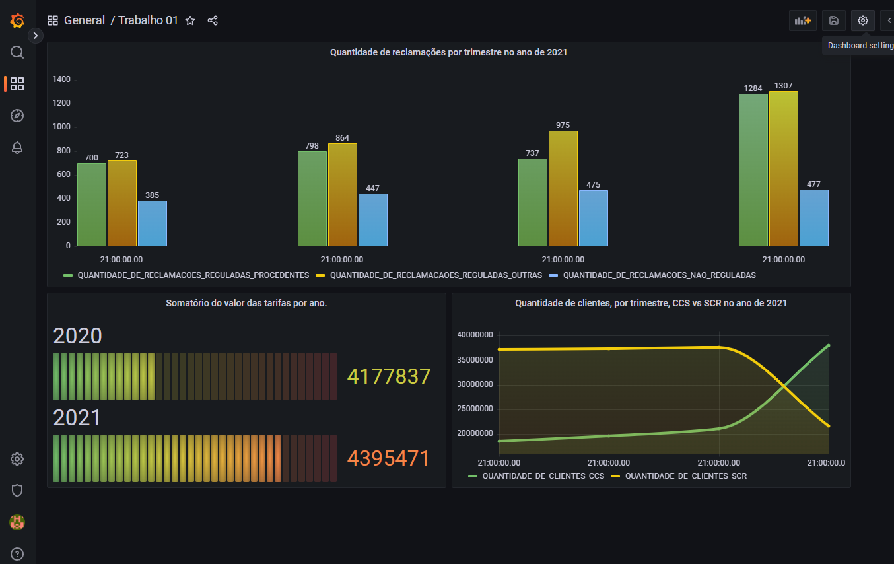
Dashboard

Slide 11

OBRIGADO!

